Slide 1
Шаблоны проектирования
Лекция 6. Компоновщик, Состояние, Заместитель, Составные шаблоны

Slide 2
Шаблон «Компоновщик» Composite pattern
Структурный шаблон
Позволяет работать одинаково с группой объектов и непосредственно с объектом
Использование:
Построение дерева меню
Дерево графических объектов
XML, JSON, YAML, CSS…

Slide 3
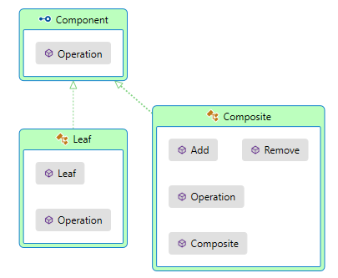
Шаблон «Компоновщик» Composite pattern

Slide 4
Шаблон «Компоновщик» Composite pattern
Объединяет объекты в древовидные структуры для представления иерархий «часть/целое». Компоновщик позволяет клиенту выполнять однородные операции с отдельными объектами и их совокупностями.

Slide 5
Исходные данные
Игра «Тамагочи» с котом
Возможность кормить кота
Возможность убирать за котом
Возможность гладить кота
Возможность играть с котом

Slide 6
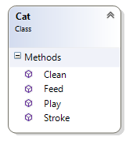
Исходные данные

Slide 7
Исходные данные
При переедании кот гадит
Во время еды нельзя с ним играть
Если кот не нагадил, то за ним нельзя убирать
Когда кот спит его можно гладить, но нельзя играть

Slide 8
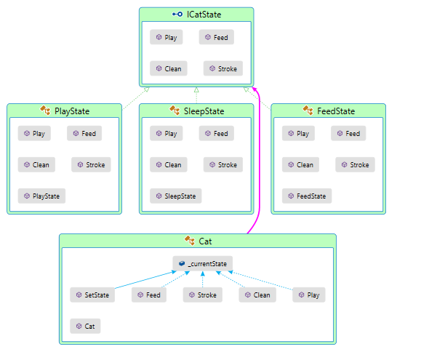
Решение

Slide 9
Шаблон «Состояние» State pattern
Поведенческий шаблон
Позволяет реализовывать поведение в зависимости от текущего состояния
Использование:
Реализация конечных автоматов

Slide 10
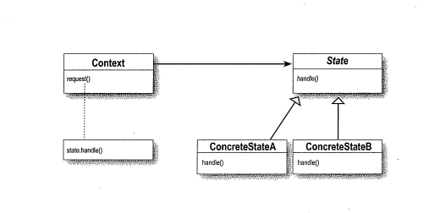
Шаблон «Состояние» State pattern

Slide 11
Шаблон «Состояние» State pattern
Управляет изменением поведения объекта при изменении его внутреннего состояния. Внешне это выглядит так, словно объект меняет свой класс.

Slide 12
Исходные данные
Для отображения обложек альбомов необходимо производить поиск на нескольких сайтах и отображать результат пользователю
При отсутствии совпадения выводить картинку по умолчанию

Slide 13
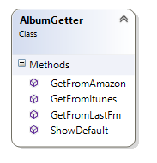
Исходные данные

Slide 14
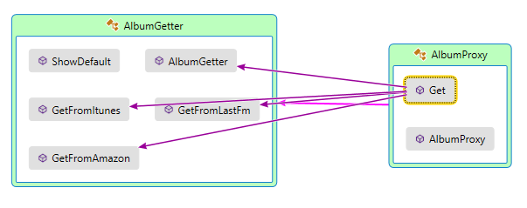
Решение

Slide 15
Шаблон Заместитель Proxy pattern
Поведенческий шаблон
Определяет доступ к какому-либо объекту через дополнительный объект
Использование
Концепция proxy-серверов

Slide 16
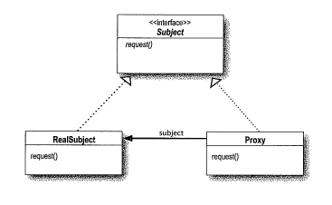
Шаблон Заместитель Proxy pattern

Slide 17
Шаблон Заместитель Proxy pattern
Предоставляет суррогатный объект, управляющий доступом к другому объекту.

Slide 18
Удаленный заместитель
Реализует шаблон «Заместитель» по отношению к удаленному объекту
Транслирует функции реальному объекту, который физически находится на другом сервере

Slide 19
Виртуальный заместитель
Реализует шаблон «Заместитель» по отношению к объекту, создание которого требует достаточно много ресурсов
Выполняет функции реального объекта во время его создания

Slide 20
Защитный заместитель
Выполняет функции контроля прав доступа при обращении к объекту
Реальный объект по различным причинам не может произвести контроль прав

Slide 21
Интеллектуальный заместитель
Содержит дополнительную логику при обращении к реальному объекту
Реальный объект по различным причинам эту логику содержать не может

Slide 22
Кэширующий заместитель
Записывает ответы реального объекта во временное хранилище
При запросе возвращает ответы из кэша, если по каким-либо причинам реальный объект не может быть вызван

Slide 23
Составные шаблоны
MVC
Стратегия – Controller
Компоновщик – View
Наблюдатель – Model
MVVM
Стратегия – Model
Компоновщик – View
Наблюдатель – ViewModel

Slide 24
Шаблон «Мост» Bridge pattern
Поведенческий шаблон
Логическое разделение абстракции и реализации
Абстракция и реализация могут изменяться независимо друг от друга
Повышает сложность поддержки приложения
Оконные приложения, работающие на разных ОС

Slide 25
Шаблон «Цепочка обязанностей» Chain of responsibility pattern
Поведенческий шаблон
Логическое объединение нескольких объектов для обработки одного и того же запроса
Усложняет отслеживание запроса
При ошибке на каком-либо уровне не выполняются остальные
Обработка событий мыши

Slide 26
Шаблон «Приспособленец» Flyweight pattern
Структурный шаблон
Оптимизация работы с памятью
Ищет уже созданный объект с похожими параметрами
Определяет зависимость от конкретной реализации

Slide 27
Шаблон «Посредник» Mediator pattern
Поведенческий шаблон
Оптимизация работы с логикой
Определяет взаимодействия между определенной группой объектов
Часто только усложняет конечную логику

